Slide 1
ΘΕΩΡΙΑ ΚΑΙ ΑΙΣΘΗΤΙΚΗ ΤΩΝ ΚΟΜΙΚΣ

Slide 2
ΙΣΤΟΡΙΚΕΣ ΚΑΙ ΘΕΩΡΗΤΙΚΕΣ ΠΡΟΣΕΓΓΙΣΕΙΣ ΤΩΝ ΚΟΜΙΚΣ
11ο ΜAΘΗΜΑ
Από τις φορμαλιστικές θεωρίες των Will Eisner και Scott McCloud στις θεωρίες της αισθητικής.

Slide 3
1985

Slide 19
1993

Slide 21
2000

Slide 22
2006

Slide 23
/www.youtube.com/watch?v=fXYckRgsdjhttp://www.youtube.com/watch?v=fXYckRgsdjII

Slide 85
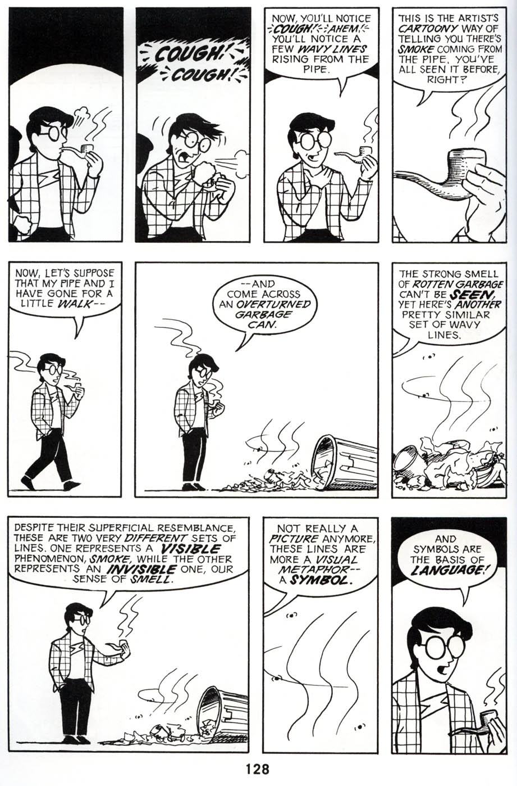

Slide 116
ΣΑΣ ΕΥΧΑΡΙΣΤΩ ΠΟΛΥ ΓΙΑ
ΟΛΟ ΑΥΤΟ ΤΟ ΕΞΑΜΗΝΟ
ΕΥΧΟΜΑΙ ΕΠΙΤΥΧΙΑ ΣΤΙΣ ΕΞΕΤΑΣΕΙΣ ΣΑΣ
ΚΑΙ ΚΑΛΗ ΣΥΝΕΧΕΙΑ ΣΤΙΣ ΣΠΟΥΔΕΣ ΣΑΣ!

